Slide 1
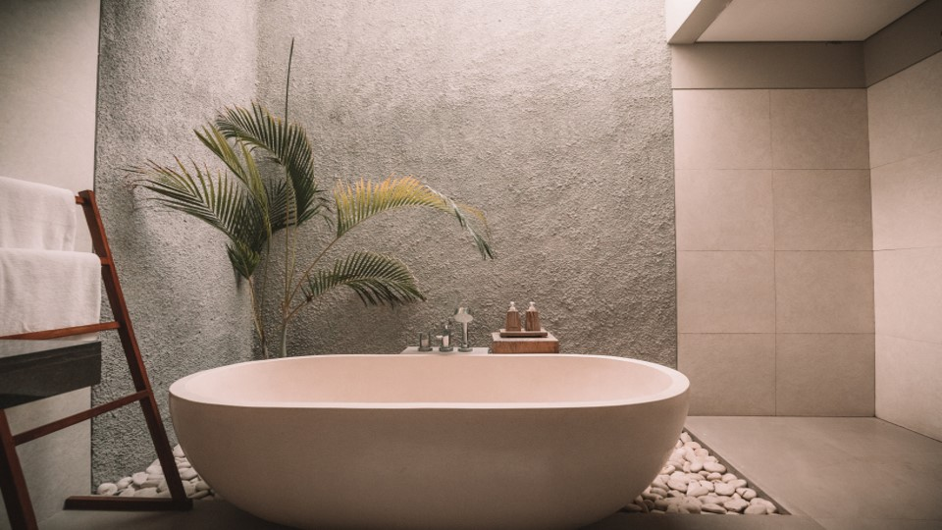
I-Tub(지능형 욕조)
4주차 주간 보고
학 기: 2020-1
과 목: 캡스톤디자인1
담당교수: 정현숙
팀 명: 얼티밋
팀 장: 임대인(20154300)
팀 원: 정해민(20144748)
서정욱(20154199)
조휘훈(20154219)
박지수(20154280)

Slide 2
지시사항
카카오 오븐을 사용하여 설계 진행(대인, 정욱)
필요로 하는 부품 최종 결정(대인, 지수)
필요 데이터 수집 지시(휘훈)
4주차 발표 ppt 작성 지시(해민)

Slide 3
진행사항
필요 부품 80% 확정 (DeviceMart 사이트에서 조사 중. https://www.devicemart.co.kr)
설문조사를 통한 데이터 수집 실시(104/1000명)
카카오 오븐을 활용한 대략적인 틀 작성 (첨부파일 참고)
프로젝트의 방향성을 일부 수정(지능형 욕조를 만드는 것에서 바꿔 모든 욕조에 장착만 하면 지능형 욕조로 사용할 수 있게 해주는 플랫폼을 만드는 것으로 변경)

Slide 4
예정사항
5월달 과제비 정산서 제출을 위한 서류 작성(대인)
오븐으로 설계한 대략적인 웹사이트 양식을 참고하여 실제 웹사이트 제작(정욱)
지속적인 설문조사를 통한 데이터 수집 실시(휘훈)
사용자에 대한 DB 구축을 위한 DB 설계 지시(지수, 해민)
대략적인 시제품에 대한 형태를 구상, 필요한 SW 구상(대인)

Slide 5
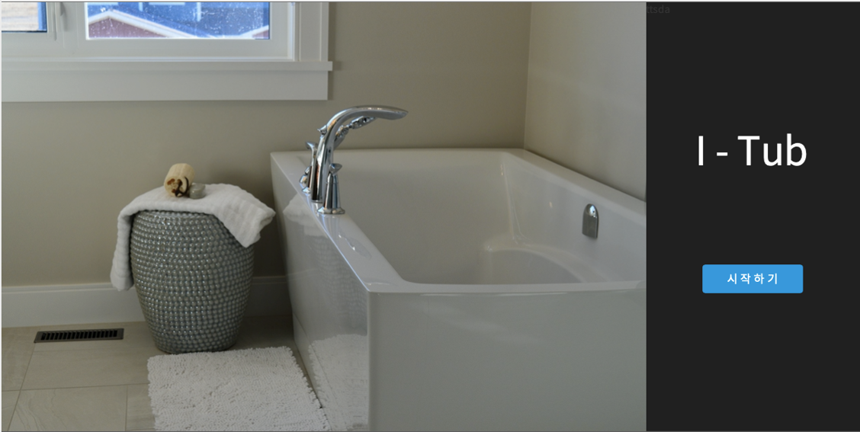
프로토타입 - 시작페이지

Slide 6
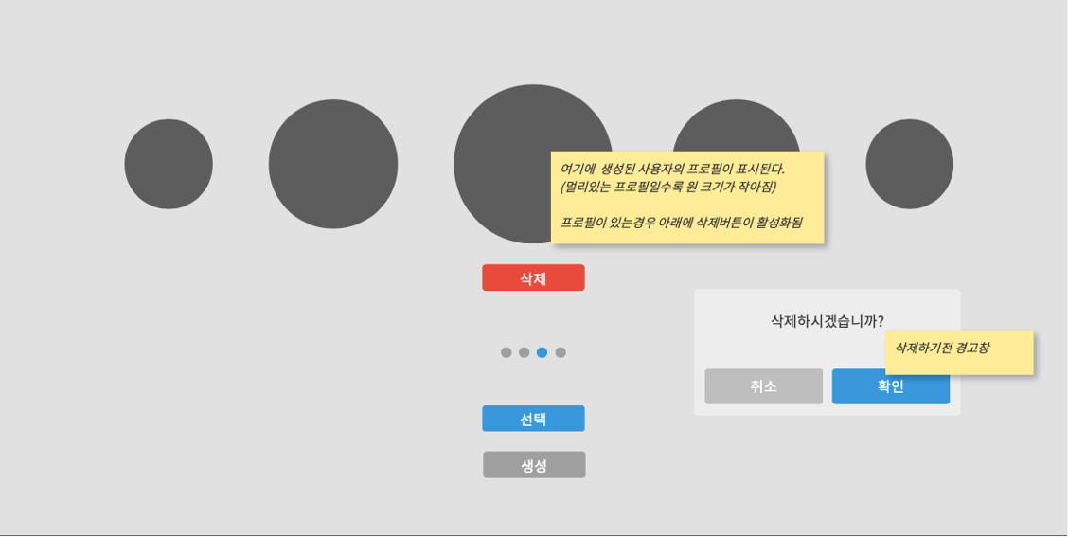
프로토타입 – 프로필 선택, 관리

Slide 7
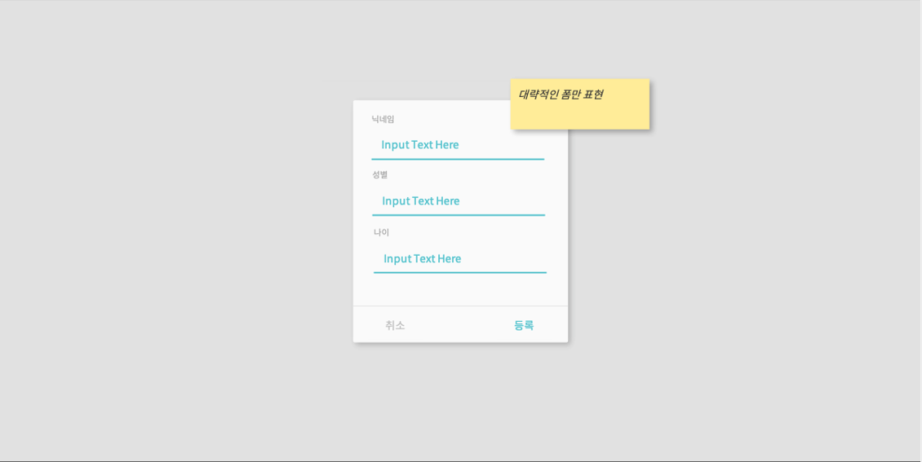
프로토타입 – 사용자 생성

Slide 8

프로토타입 - 사용자선택

Slide 9
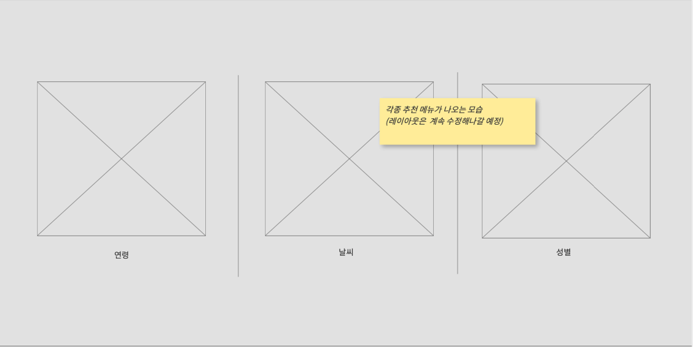
프로토타입 - 추천모드

Slide 10

프로토타입 – 추천모드 선택시

Slide 11
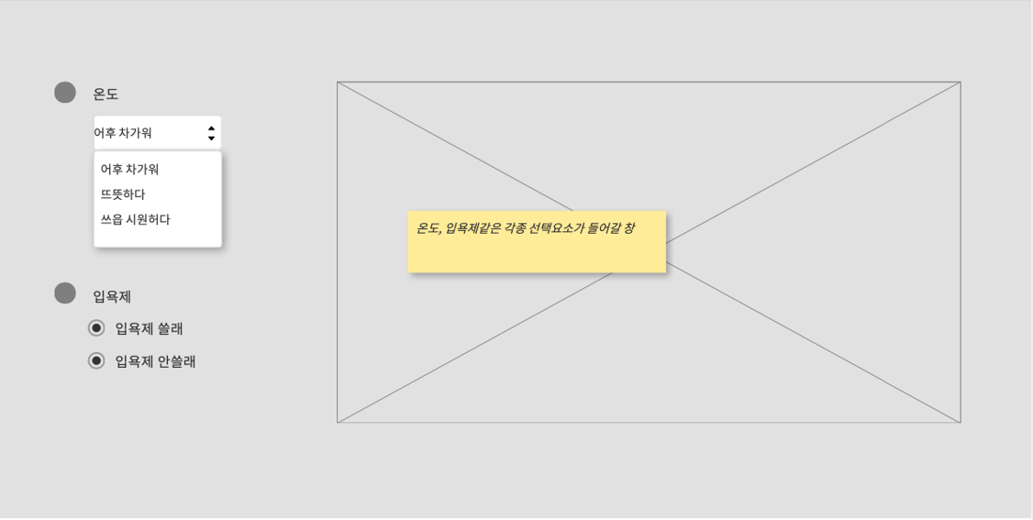
프로토타입 – 나만의 설정

Slide 12
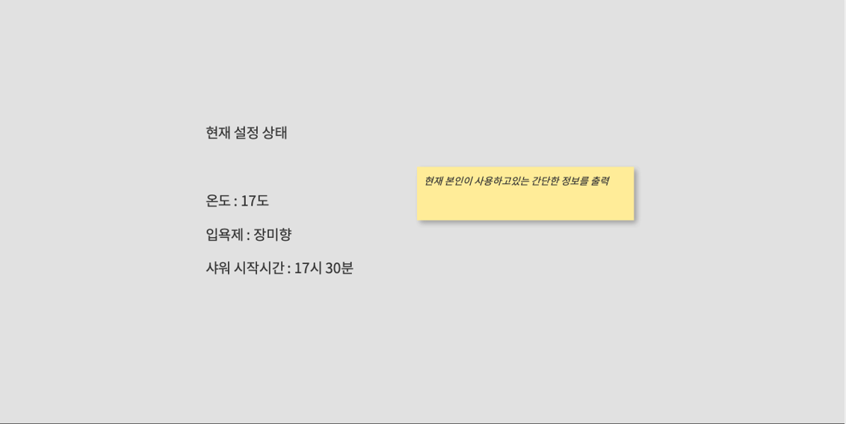
프로토타입 – 현재 정보

Slide 13
Q&A

